Slide 1
计算机网络
王宇新
大连理工大学

Slide 2
第一章 计算机网络概论 第二节 ARPANET的设计思想 （分组交换与TCP/IP的提出）

Slide 3
基本要求
1
了解ARPANET的产生原因和设计思想；
2
理解通信网络方案设计的两个基本问题；
3
掌握分组交换技术的工作原理；
4
了解TCP/IP与ARPANET的关系；

Slide 4
计算机网络的形成与发展
过程中有三个标志性的网络：
ARPANET、NSFNET与Internet。
(D)ARPA，(Defense Advanced Research Project Agency) 美国国防部高级研究计划署
ARPANET，一个专门用于传输军事命令与控制信息的网络

Slide 5
1. ARPANET的研究
研究背景：
现代通信技术：电报、电话、无线电通信
军方需要一个专用军事网络，“可生存系统”
通信网络方案的设计要解决两个基本问题：
网络拓扑结构
数据传输方式
可靠、容错、容侵
Notes:
计算机系统受到攻击后还能够完成关键任务。可靠、容错、容侵

Slide 6
网络拓扑结构设计思路
第一种方案基于星形结构
—集中式和非集中式（星-星）的拓扑构型
Notes:
所有结点都与一个中心结点相连，结点发送的数据都要通过中心结点转发。如果遭到破坏，造成整个网络瘫痪。
星-星结构难以避免其固有缺点。

Slide 7
第二种方案：分布式网络的拓扑构型
高度分布与具有容错能力的网状结构
Notes:
没有中心交换结点，每个节点与相邻结点连接，构成网状结构。
如果有结点损坏，数据可通过其他路径传输。

Slide 8
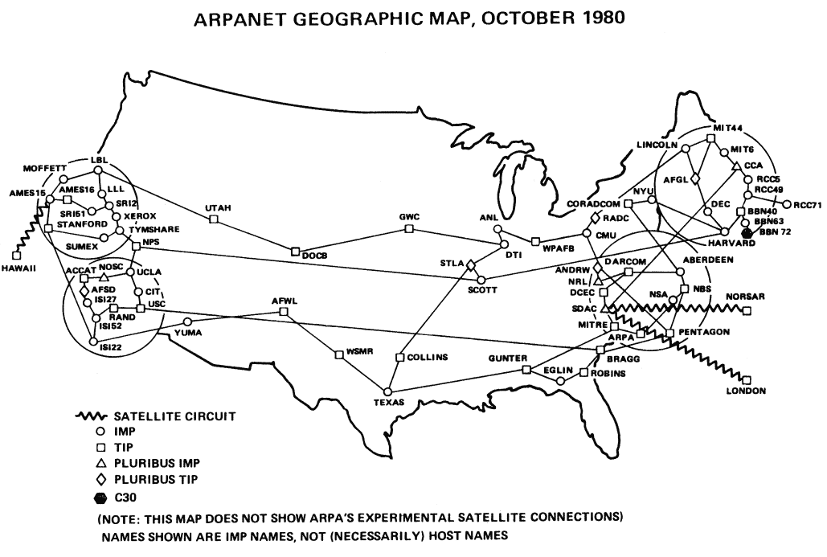
1980年的APPANET（100多个结点）

Slide 9
数据传输方式
数据交换技术
线路交换（circuit switching）
分组交换（packet switching ）
数据报
虚电路

Slide 10
线路交换方式
线路交换是面向连接的服务，两台计算机通过通信子网进行数据交换之前，首先要在通信子网中建立一个实际的物理线路连接。
线路交换在数据传输过程中要经过建立连接、数据传输与释放连接的三个阶段。
线路交换方式的优点是：通信实时性强，适用于交互式会话类通信。
线路交换方式的缺点是：对突发性通信不适应，系统效率低，系统不具有存储数据的能力，不能平滑通信量。

Slide 11
线路交换方式：电话交换网


两部电话机互相连接只需一对电线。
5 部电话机两两相连, 需 10 对电线。
N 部电话机两两相连, 需 N(N – 1)/2 对电线。
当电话机的数量增多时, 就要使用交换机来完成全网的交换任务。







…

交换机






Slide 12
线路交换举例
A 和 B 通话经过四个交换机：
通话在 A 到 B 的连接上进行
交换机
中继线
中继线
用户线
交换机
A
(
交换机
交换机
(
C
(
B
(
D
用户线
C 和 D 通话只经过一个本地交换机：
通话在 C 到 D 的连接上进行
Notes:
12

Slide 13
线路交换
过程示意图

Slide 14
数据传输方式为什么不能采用电话交换网？
电话交换网（用于传输语音信号）：
一种低速模拟信号传输过程，误码率高；
呼叫过程10~20s，相对整个通话过程可接受。
计算机的数据传输：
要求准确传输每个bit；
一般是突发性的，真正用于传输的时间很短，线路大多数时间空闲。

Slide 15
分组交换技术的基本设计思路
分组交换技术的3个重要的概念：
分组：数据预分成多个固定格式分组；
存储转发：中间节点先存储再转发；
路由选择：转发节点选择合适的（路由选择算法）传输路径。
Notes:
在分布式网络中采用分组交换的数据传输方式

Slide 16
报文与报文分组
数据通过通信子网传输时有报文(message)与报文分组(packet)两种方式
报文传输：不管发送数据的长度是多少，都把它当作一个逻辑单元发送；
报文分组传输：限制一次传输数据的最大长度，如果数据超过规定的最大长度，发送结点就将它分成多个报文分组发送。

Slide 17
三种交换的比较
线路交换
报文交换
分组交换
P₁
报
文
P₂
P₁
连接建立
P₃
P₂
P₄
P₁
P₃
P₂
P₄
P₃
报
文
P₄
数据传送
报文
连接释放
报
文
t
A B C D
A B C D
A B C D
比特流直达终点
报文
报文
报文
分组
分组
分组
数据传送
的特点
存储
转发
存储
转发
存储
转发
存储
转发
Notes:
17

Slide 18
报文分组交换 (亦称包交换)
在分组交换网络中，交换单元是大小可变的数据块，称为分组。
在每个节点，分组将被暂时储存，然后按照分组头中的信息规定的路线发送。
通常把采用分组交换(包交换)方式的计算机网络称为分组交换网。
Notes:
对于数据通信来说，更好的解决方法称为分组交换，早期为报文交换。
更长的单元传输被分解为多个分组，它们通过网络节点到节点地传送；分组的最大允许长度由网络确定。

Slide 19
报文与报文分组
Notes:
每一个分组的首部都含有地址等控制信息。
分组交换网中的结点交换机根据收到的分组的首部中的地址信息，把分组转发到下一个结点交换机。
用这样的存储转发方式，最后分组就能到达最终目的地。

Slide 20
分组1
分组首部的重要性
首部
数
据
分组2
每一个数据段前面添加上首部构成分组
每一个分组的首部都含有地址等控制信息。
分组交换网中的结点根据收到的分组的首部
中的地址信息，把分组转发到下一个结点。
用这样的存储转发方式，最后分组就能到达
最终目的地。
接收端收到分组后剥去首部还原成报文。
数
据
首部

Slide 21
分组交换带来的问题
分组在各结点存储转发时需要排队，这就会
造成一定的时延。
分组必须携带的首部（里面有必不可少的控
制信息）也造成了一定的开销。

Slide 22
提供数据报服务的特点
网络随时接收主机发送的分组（即数据报）
网络为每个分组独立地选择路由。
H₂
H₄
H₁ 向 H₅ 发送分组
D
H₂ 向 H₆ 发送分组
路径可能变化
B
H₆
E
H₁
A
H₅
C
H₃
分组交换网
Notes:
传输过程中，每个分组单独处理，称为数据报
每个数据报带有完整的目的地址，选择自己的路由
每个数据报都带有分组序号，以便重组，因为它们到达的顺序不定
差错和流量控制由主机负责

Slide 23
分组交换的优点
灵活、高效：以分组为传送单位，查找路由，有利于提高路由器检错、重传的效率，提高路由器存储空间的利用率。
迅速、可靠：不必先建立连接就能向其他主机发送报文分组。可以根据链路通信状态、网络拓扑变化，为不同分组动态选择传输路径，减少分组传输延迟。使网络有很好的生存性。
Notes:
23
灵活、高效：以分组为传送单位，查找路由，有利于提高路由器检错、重传的效率，提高路由器存储空间的利用率。动态分配传输带宽，对通信链路是逐段占用。
迅速、可靠：不必先建立连接就能向其他主机发送报文分组。保证可靠性的网络协议，可以根据链路通信状态、网络拓扑变化，为不同分组动态选择传输路径，减少分组传输延迟。分布式的路由选择协议使网络有很好的生存性。
生存性用于计算机方面有诸多研究，指计算机系统受到攻击后还能够完成关键任务的能力，与传统的安全性不同，后者研究重点为防侵，前者研究重点为如何容侵。

Slide 24
数据报方式
数据报是分组交换的一种形式；在数据报方式中，
分组传送之间不需要预先在源主机与目的主机之
间建立“线路连接”；
源主机所发送的每一个分组都可以独立地选择一
条传输路径；
每个分组在通信子网中可能是通过不同的传输路
径到达目的主机；
分组到达目的结点时可能出现乱序、重复与丢失
现象。

Slide 25
虚电路方式
虚电路方式试图将数据报方式与线路交换方式结合
起来，充分发挥两种方法的优点，以达到最佳的数
据交换效果；
数据报方式在分组发送之前，发送方与接收方之间
不需要预先建立连接。虚电路方式在分组发送之前，
需要在发送方和接收方建立一条逻辑连接的虚电路；
虚电路方式与线路交换方式相同，整个通信过程分
为以下三个阶段：虚电路建立、数据传输与虚电路
释放阶段。

Slide 26
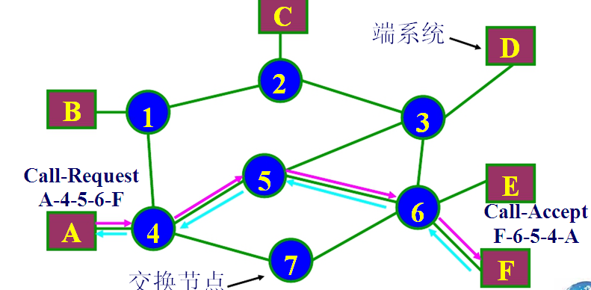
在虚电路方式中，为进行数据传输，源和目的节点间必须为分组的传输预先建立一条逻辑通路。

Slide 27
虚电路的特点
一条虚电路组成如下：
（1）源和目的主机之间的路径；
（2）虚电路号，沿着该路径的每段链路一个号码；
（3）沿着该路径的每台路由器的转发表项。
分组首部携带虚电路号。

Slide 28
虚电路方式与线路交换方式的不同之处
虚电路是在传输分组时建立起的逻辑连接，称为“虚电路”是因为这种电路不是专用的。每个结点到其它结点间可能有无数条虚电路存在；
一个结点可以同时与多个结点之间具有虚电路。

Slide 29
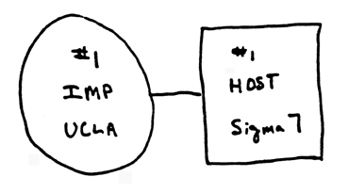
ARPANET设计思想
提出通信子网和资源子网的概念
通信子网—负责数据通信处理的通信控制处理机与通信线路
资源子网—负责数据处理的主计算机与终端
IMP：接口报文处理机
HOST：主机
Notes:
每个IMP通过速率56kbps的传输线与多个IMP连接起来。IMP设备就是路由器的雏形。

Slide 30
ARPANET设计思想
通信子网结构与分组交换原理示意图
IMP将主机和终端连入网内；
IMP完成分组接收、校验、存储、转发功能；
Notes:
P6

Slide 31
ARPANET最早4个结点的结构 (1969年)
犹他大学
斯坦福研究院
加州大学
桑塔芭芭拉分校
加州大学洛山矶分校

Slide 32
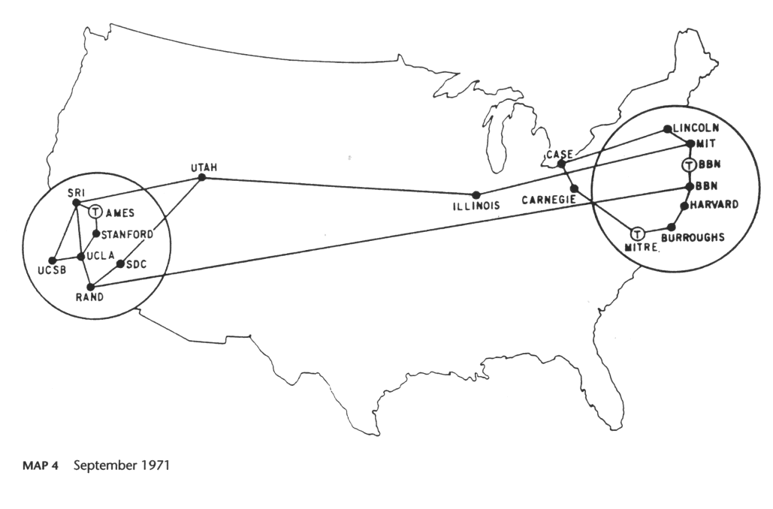
1971年的APPANET（40个结点）

Slide 33
1980年的APPANET（100多个结点）

Slide 34
ARPANET是计算机网络技术发展的一个重要里程碑，对计算机网络理论与技术的发展起到重大奠基作用。主要贡献表现在：
开展了对计算机网络定义与分类方法的研究。
提出资源子网与通信子网的二级网络结构概念。
研究了分组交换的协议与实现技术。
研究了层次型网络体系结构的模型与协议体系。
开展了TCP/IP协议与网络互联技术的研究。

Slide 35
2. TCP/IP协议研究与发展
“网络互联” (internet/internetworking) 研究，将不同类型的网络互联起来。需要克服异构网络在分组长度、格式、分组头与传输速率上的差异。
注意与术语Internet的区别
Notes:
70~80年代网络技术发展迅速，出现大量计算机网络：军用网、研究试验网络、公共服务网络、校园网等；
注意与Internet的区别。

Slide 36
ARPANET的协议结构

Slide 37
1977年10月，ARPANET研究人员决定将初期的网络协议分为传输控制协议（TCP）与互联网络协议（IP）；
TCP协议主要用于实现源主机与目的主机之间的分布式进程通信的功能；
IP协议主要用于实现分组通过通信子网的路由选择功能。
新的TCP/IP协议集成到BSD UNIX中。1983年1月，ARPNET向TCP/IP协议的转换全部结束。
Notes:
Berkly Software Distribution = BSD

Slide 38
小结
1
ARPANET的产生原因和设计思想；
2
通信网络方案设计的两个基本问题；
3
分组交换技术的工作原理；
4
TCP/IP与ARPANET的关系；

